Slide 1
Primeira exibição 03/03/2021 5° ANO LÍNGUA PORTUGUESA Nº da UNIDADE 1 Nº da AULA 2 Professora Lucimara Aparecida Moleta Grokoviski | Segunda exibição 10/03/2021 5° ANO LÍNGUA PORTUGUESA Nº da UNIDADE 1 Nº da AULA 2 Professora Lucimara Aparecida Moleta Grokoviski

Slide 2
Língua Portuguesa

Slide 3
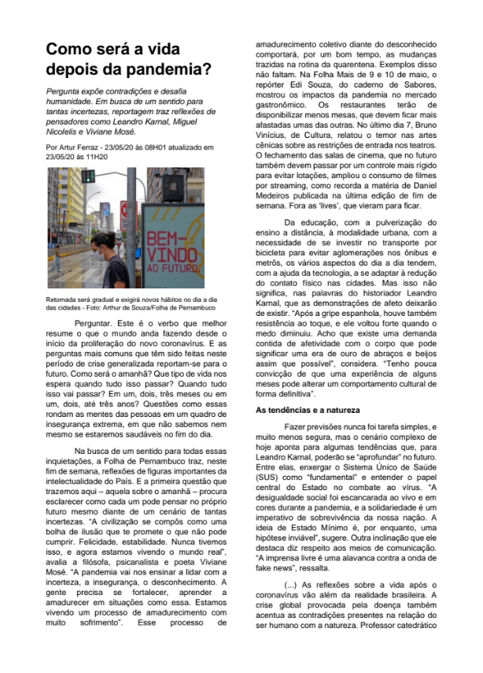

Slide 4
OBJETIVOS DA AULA
Localizar informação explícita na reportagem.
Reconhecer a grafia correta de palavras com acento agudo e circunflexo.

Slide 5
Relembrando
Como será a vida depois da pandemia?
intelectuais
perguntas
inquietações
novos hábitos

Slide 6
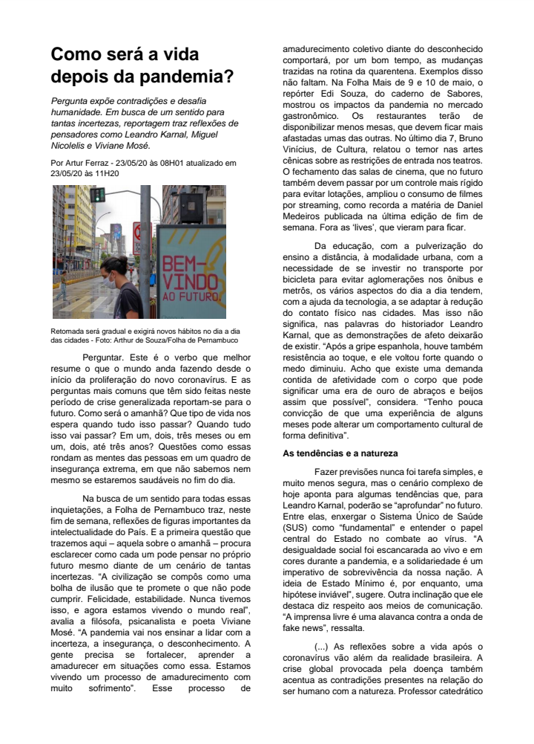
AS TENDÊNCIAS E A NATUREZA
3
1
2

Slide 7
As tendências e a natureza

Slide 8
Fazer previsões nunca foi tarefa simples, e muito menos segura, mas o cenário complexo de hoje aponta para algumas tendências que, para Leandro Karnal, poderão se “aprofundar” no futuro.

Slide 9
Entre elas, enxergar o Sistema Único de Saúde (SUS) como “fundamental” e entender o papel central do Estado no combate ao vírus.

Slide 10
“A desigualdade social foi escancarada ao vivo e em cores durante a pandemia, e a solidariedade é um imperativo de sobrevivência da nossa nação. A ideia de Estado Mínimo é, por enquanto, uma hipótese inviável”, sugere.

Slide 11
Outra inclinação que ele destaca diz respeito aos meios de comunicação. “A imprensa livre é uma alavanca contra a onda de fake news”, ressalta.

Slide 12
(...) As reflexões sobre a vida após o coronavírus vão além da realidade brasileira. A crise global provocada pela doença também acentua as contradições presentes na relação do ser humano com a natureza.

Slide 13
Professor catedrático da Universidade Duke, nos Estados Unidos, o médico e neurocientista Miguel Nicolelis argumenta que todos esses desafios que põem em xeque o mundo que conhecemos refletem o processo que ele chama de “algoritmização” da vida humana.

Slide 14
Na visão dele, nosso modo de organização social se desenvolveu com foco apenas no desenvolvimento tecnológico e na busca pelo lucro, distanciando-se do meio natural onde nasceu.

Slide 15
Nós desenvolvemos uma tecnologia interessante, caímos de cabeça e não pensamos na fragilidade do modelo de integração global que estávamos criando. A culpa não é da China (onde o vírus começou a se espalhar),

Slide 16
é da nossa espécie porque, ao invadir hábitats e dizimar vidas animais selvagens, entramos em contato com esse tipo de vírus que, em teoria, não chegaria a nós.

Slide 17
A pandemia expôs nossa falta de preparo porque olhamos só na direção de como ganhar dinheiro e explorar a terra”, analisa.
Nicolelis coordena o Comitê Científico do Consórcio Nordeste, grupo de cientistas que assessora os governadores da região na adoção de estratégias contra a disseminação da Covid-19.

Slide 18
Para o professor, a sociedade do pós-pandemia terá que se defrontar com questões que foram negligenciadas ao longo dos anos. “Como vamos melhorar a nossa saúde pública? Como vamos melhorar as formas de detecção de pandemias e de como elas começam?

Slide 19
Como vamos poder usar a ciência para rapidamente fazer e criar vacinas? Nunca se falou tanto da ciência das vacinas como neste momento, mas até pouco tempo atrás houve um movimento crescente no mundo contra as vacinas”, recorda.

Slide 20
Na opinião de Viviane Mosé, o “movimento anti-vacina” é responsável pelas fake news que mais devem ser combatidas no que ela chama de “guerra da informação”.

Slide 21
“A humanidade, nas redes sociais, está precisando construir teorias da conspiração para justificar o caos que vivemos. O modo predatório e arrogante como o ser humano se relacionou com a natureza justifica o que está acontecendo, não só na pandemia, mas no caos social, econômico e humano”, atesta.

Slide 22
Compreensão do texto

Slide 23
a)De acordo com Leandro Karnal quais tendências o cenário de hoje nos aponta?

Slide 24
3
1
2

Slide 25
Fazer previsões nunca foi tarefa simples, e muito menos segura, mas o cenário complexo de hoje aponta para algumas tendências que, para Leandro Karnal, poderão se “aprofundar” no futuro. Entre elas, enxergar o Sistema Único de Saúde (SUS) como “fundamental” e entender o papel central do Estado no combate ao vírus. “A desigualdade social foi escancarada ao vivo e em cores durante a pandemia, e a solidariedade é um imperativo de sobrevivência da nossa nação. A ideia de Estado Mínimo é, por enquanto, uma hipótese inviável”, sugere. Outra inclinação que ele destaca diz respeito aos meios de comunicação. “A imprensa livre é uma alavanca contra a onda de fake news”, ressalta

Slide 26
Fazer previsões nunca foi tarefa simples, e muito menos segura, mas o cenário complexo de hoje aponta para algumas tendências que, para Leandro Karnal, poderão se “aprofundar” no futuro. Entre elas, enxergar o Sistema Único de Saúde (SUS) como “fundamental” e entender o papel central do Estado no combate ao vírus. “A desigualdade social foi escancarada ao vivo e em cores durante a pandemia, e a solidariedade é um imperativo de sobrevivência da nossa nação. A ideia de Estado Mínimo é, por enquanto, uma hipótese inviável”, sugere. Outra inclinação que ele destaca diz respeito aos meios de comunicação. “A imprensa livre é uma alavanca contra a onda de fake news”, ressalta.

Slide 27
Fazer previsões nunca foi tarefa simples, e muito menos segura, mas o cenário complexo de hoje aponta para algumas tendências que, para Leandro Karnal, poderão se “aprofundar” no futuro. Entre elas, enxergar o Sistema Único de Saúde (SUS) como “fundamental” e entender o papel central do Estado no combate ao vírus. “A desigualdade social foi escancarada ao vivo e em cores durante a pandemia, e a solidariedade é um imperativo de sobrevivência da nossa nação. A ideia de Estado Mínimo é, por enquanto, uma hipótese inviável”, sugere. Outra inclinação que ele destaca diz respeito aos meios de comunicação. “A imprensa livre é uma alavanca contra a onda de fake news”, ressalta.

Slide 28
Enxergar o Sistema Único de Saúde (SUS) como “fundamental”, entender o papel central do Estado no combate ao vírus, exercer a solidariedade e ter uma imprensa livre.

Slide 29
b) Em um trecho da reportagem um dos pensadores analisa que “ a culpa não é da China e sim da nossa espécie”, por que ele afirma isso?

Slide 31
“Nós desenvolvemos uma tecnologia interessante, caímos de cabeça e não pensamos na fragilidade do modelo de integração global que estávamos criando. A culpa não é da China (onde o vírus começou a se espalhar), é da nossa espécie porque, ao invadir hábitats e dizimar vidas animais selvagens, entramos em contato com esse tipo de vírus que, em teoria, não chegaria a nós. A pandemia expôs nossa falta de preparo porque olhamos só na direção de como ganhar dinheiro e explorar a terra”, analisa.

Slide 32
“Nós desenvolvemos uma tecnologia interessante, caímos de cabeça e não pensamos na fragilidade do modelo de integração global que estávamos criando. A culpa não é da China (onde o vírus começou a se espalhar), é da nossa espécie porque, ao invadir hábitats e dizimar vidas animais selvagens, entramos em contato com esse tipo de vírus que, em teoria, não chegaria a nós. A pandemia expôs nossa falta de preparo porque olhamos só na direção de como ganhar dinheiro e explorar a terra”, analisa.

Slide 33
Porque ao invadir hábitats e dizimar vidas animais selvagens, entramos em contato com esse tipo de vírus que, em teoria, não chegaria a nós, olhamos só na direção de como ganhar dinheiro e explorar a terra.

Slide 34
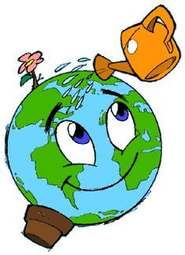
TENDÊNCIAS E NATUREZA
POR QUE CUIDAR DA NATUREZA?

Slide 35
VAMOS REGISTRAR

Slide 36
Acentuação

Slide 37
OBJETIVOS DA AULA
Localizar informação explícita na reportagem.
Reconhecer a grafia correta de palavras com acento agudo e circunflexo.

Slide 38
TAREFA
Observe os pares de palavras, leia e complete a frase com a palavra correta:
a) esta – está
Meu livro de receitas ___________ na gaveta da cozinha.
b) bebe – bebê
O gato é um animal que __________ pouca água.
c) pele – Pelé
O _____________ foi um grande jogador.
d) carne – carnê
Pessoas vegetarianas não comem ______________.

Slide 39
Vocês são o máximo!
Aguardo vocês na próxima aula!

